Slide 1

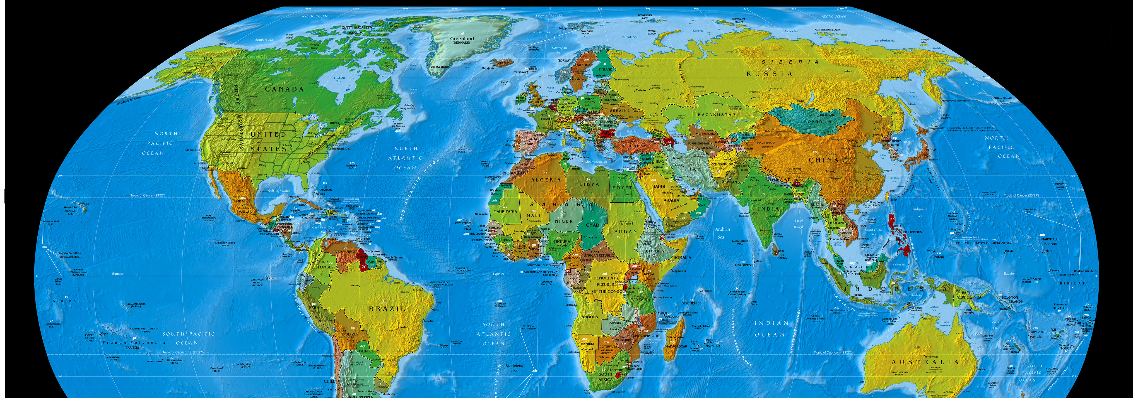
Zerowa emisja co2 netto do 2050r. Jak to osiągnąć? Co nam grozi?
Piotr Kędzia, Aleksander Chohura, Michał Marchwiak 2G

Slide 2
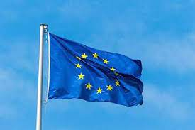
W europejskim prawie o klimacie UE zobowiąże się do osiągnięcia neutralności pod względem emisji dwutlenku węgla do 2050 roku. Co to oznacza?
Aby ograniczyć wzrost średniej globalnej temperatury do 1,5 stopnia Celsjusza - progu, który Międzyrządowy Zespół ds. Zmian Klimatu określił jako bezpieczny - niezbędne jest osiągnięcie neutralności emisyjnej do połowy XXI wieku. Ten cel jest też zapisany w porozumieniu paryskim, podpisanym przez 195 krajów, w tym UE. Według tego porozumienia, żeby osiągnąć długoterminowy cel dotyczący globalnej średniej temperatury, sygnatariusze zobowiązują się do dokonania m.in. szybkiej redukcji globalnego poziomu emisji gazów cieplarnianych, zgodnie z najlepszą dostępną wiedzą naukową, aby do drugiej połowy XXI w. osiągnąć neutralność emisyjną. Porozumienie paryskie ma również na celu poprawę zdolności krajów do radzenia sobie ze skutkami zmian klimatu i udzielenie im wsparcia.
W grudniu 2019 r., Komisja Europejska przedstawiła Europejski Zielony Ład - swój sztandarowy plan mający na celu uczynienie Europy neutralną dla klimatu do 2050 r. Cel ten zostanie osiągnięty dzięki europejskiemu prawu klimatycznemu, które ustanawia neutralność klimatyczną jako prawnie wiążącą cel w prawodawstwie UE.

Slide 3
Czym jest neutralność emisyjna?
Neutralność emisyjna, nazywana też neutralnością klimatyczną, węglową lub zerową emisją netto, oznacza równowagę między emisjami CO2 a pochłanianiem CO2 z atmosfery do tzw. pochłaniaczy dwutlenku węgla. Aby osiągnąć neutralność emisyjną, wszystkie światowe emisje gazów cieplarnianych będą musiały zostać zrównoważone przez pochłanianie dwutlenku węgla.
Pochłaniaczem węgla określa się każdy system, który pochłania więcej dwutlenku węgla niż emituje. Głównymi naturalnymi pochłaniaczami węgla są gleba, lasy i oceany. Według szacunków, naturalne pochłaniacze usuwają od 9,5 do 11 gigaton CO2 rocznie. Roczna globalna emisja CO2 osiągnęła poziom 38 gigaton w 2019 roku.

Slide 4
Czym zajmuje się Europejski zielony ład?
Europejski Zielony Ład zawiera plan działań umożliwiających bardziej efektywne wykorzystanie zasobów dzięki przejściu na czystą gospodarkę o obiegu zamkniętym, przeciwdziałanie utracie różnorodności biologicznej i zmniejszenie poziomu zanieczyszczeń. Omówiono w nim konieczne inwestycje i dostępne narzędzia finansowe. Wyjaśniono, w jaki sposób zapewnić transformację, która będzie sprawiedliwa i sprzyjająca włączeniu społecznemu. do osiągnięcia tego celu będzie wymagało działań we wszystkich sektorach naszej gospodarki, UE zapewni również wsparcie finansowe i pomoc techniczną dla tych, którzy najbardziej odczuwają skutki przejścia na gospodarkę ekologiczną. Służyć temu będzie mechanizm sprawiedliwej transformacji. Dzięki niemu najbardziej dotknięte regiony mają otrzymać 100 mld euro w latach 2021–2027.

Slide 5
Cele Unii Europejskiej
Unia Europejska prowadzi ambitną politykę klimatyczną. W ramach Europejskiego Zielonego Ładu, zamierza stać się pierwszym kontynentem, który do 2050 r. będzie w stanie usuwać tyle emisji CO2, ile wytworzy. Cel ten stanie się prawnie wiążący, jeśli Parlament Europejski i Rada przyjmą nowe prawo o klimacie. Dodatkowo, posłowie zaapelowali do wszystkich państw członkowskich z osobna o osiągnięcie neutralności klimatycznej i nalegali, aby po 2050 r. więcej CO2 było usuwane z atmosfery niż emitowane. Ponadto, wszelkie bezpośrednie lub pośrednie dotacje dla paliw kopalnych powinny być stopniowo wycofane, najpóźniej do 2025 roku. Obecnie, pięć krajów UE wprowadziły prawo wyznaczające cel neutralności klimatycznej: Szwecja dąży do osiągnięcia jej do 2045 r., a Dania, Francja, Niemcy i Węgry do 2050 roku.

Slide 6
Plan na osiągnięcie tego celu

Slide 7
Redukcja emisji CO2 z procesów energetycznych
Gazem odpowiadającym w około 50 % za występowanie efektu cieplarnianego jest dwutlenek węgla, nie uwzględniając udziału pary wodnej. Emitowany jest on do atmosfery przy procesach wytwarzania energii elektrycznej i ciepła opartych o spalanie paliw. Najpoważniejszym źródłem emisji CO2 jest spalanie węgla kamiennego, który charakteryzuje się wysoką zawartością pierwiastka węgla w stosunku do wartości opałowej.
Ograniczyć emisję dwutlenku węgla można również poprzez zastosowanie metod wychwytywania CO2. Wyróżnia się 5 grup systemów wychwytywania dwutlenku węgla, w procesach których stosuje się separację CO2 [2,5,6].
1. Grupa zawierająca wszystkie sposoby wytwarzania mocy oparte na spalaniu paliw kopalnych, w których CO2 usuwane jest ze spalin.
2. Grupa obejmująca procesy separacji CO2 z paliwa gazowego lub gazu syntezowego przed procesem spalania.
3. Grupa zawierająca procesy, w których paliwo jest spalane w atmosferze tlenu z recyrkulowanym dwutlenkiem węgla lub parą wodną - technologia oxyfuel.
4. Grupa, w której separacja węgla z paliwa następuje przed procesem spalania - proces Hydrocarb.
5. Grupa procesów do oddzielania CO2 wykorzystująca ogniwa paliwowe.

Slide 8
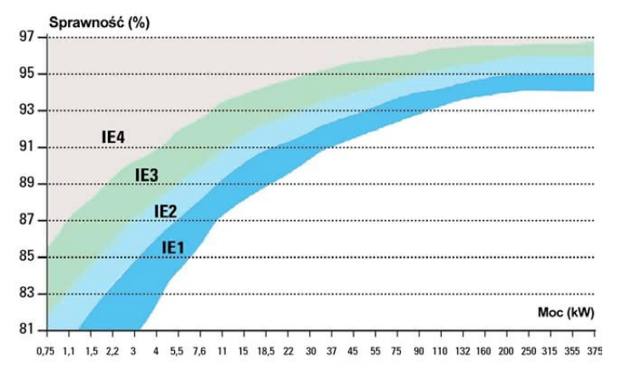
Energooszczędne silniki
W napędach elektrycznych, pracujących przy stałej prędkości obrotowej stosowane są silniki indukcyjne zasilane bezpośrednio z sieci elektroenergetycznej. Oszczędność energii uzyskuje się poprzez stosowanie silników o wysokiej sprawności. Na wykresach i tabeli zestawiono silniki, w zakresie mocy od 0,75 kW do 375 kW, o różnych klasach sprawności. Poprzez wymianę silników, standardowych na energooszczędne, pokazano efekty oszczędności energii bloku elektroenergetycznego 200 MW. Dodatkowo, Unia Europejska wprowadziła 3 klasy energooszczędności silników w zależności od ich sprawności: najniższą IE1 (Standard efficiency), wyższa IE2 (High efficiency) i najwyższa do IE3 (Premium efficiency). W normie IEC 60034-30 wyróżniono też klasę IE4 (Super Premium Efficiency). Są one przydzielane według formatu przedstawionego na rysunku.

Slide 9
Podatek węglowy na towary importowane
Mechanizm dostosowywania cen na granicach z uwzględnieniem emisji CO2 stanowiłby zachętę dla branż z i spoza UE do obniżenia emisyjności poprzez ustalenie ceny emisji dwutlenku węgla na importowane towary, jeśli pochodzą one z krajów mniej ambitnych pod względem prawodawstwa klimatycznego. Ma to na celu uniknięcie tzw. 'ucieczki emisji', czyli przenoszenia przez przemysł UE produkcji do krajów o mniej restrykcyjnych przepisach dotyczących emisji gazów cieplarnianych. Oczekuje się, że Komisja Europejska przedstawi projekt jeszcze w tym roku.

Slide 10
Ograniczenie emisji z innych sektorów
Sektory nieobjęte systemem handlu emisjami - takie jak transport, rolnictwo, budownictwo i gospodarka odpadami - stanowią ok. 60% ogólnej emisji gazów cieplarnianych w UE. Celem UE jest zmniejszenie emisji pochodzących z tych sektorów o 30% do 2030 r. w porównaniu z 2005 r.
By tego dokonać, państwa członkowskie uzgodniły krajowe cele redukcyjne, które są obliczane na podstawie produktu krajowego brutto (PKB) na mieszkańca. Kraje UE o niższych dochodach otrzymają odpowiednie wsparcie, by osiągnąć swoje cele.

Slide 11
Ścieżki ograniczeń w sektorze transportu
Realizacja założeń komunikatu Komisji Europejskiej pn. „Europejski Zielony Ład”, będzie wymagała ograniczania emisji gazów cieplarnianych w całej gospodarce europejskiej, tak aby w 2050 r. osiągnąć neutralność klimatyczną. Jednym z istotnych sektorów gospodarki, który będzie musiał się zmierzyć z tym wyzwaniem, będzie sektor transportowy. Sektor transportowy należy do obszaru non-ETS, który to obszar obejmuje swoim zasięgiem jeszcze takie sektory jak rolnictwo, komunalno-bytowy oraz część sektorów przemysłowych nieobjętych systemem EU ETS. W przeciwieństwie do systemu EU ETS, w obszarze non-ETS cele redukcji emisji gazów cieplarnianych są ustalane dla każdego państwa członkowskiego osobno. Dotychczasowo Polska mogła zwiększyć emisje GHG o 14% między 2005, a 2020 r. Na 2030 r. prawnie wiążący cel dla Polski to -7% w stosunku do poziomu z 2005 r. Komunikat Komisji „Europejski Zielony Ład” zakłada zwiększenie unijnych celów redukcji emisji na 2030 r. z dotychczasowych 40% do 50-55% w odniesieniu do 1990 r. Do celów niniejszej analizy przyjęto założenie, analogiczne do obecnego mechanizmu podziału celów redukcyjnych w non-ETS, że podniesienie celu redukcyjnego na poziomie UE do 55%, może przełożyć się na zwiększenie celu dla Polski w obszarze non-ETS nawet do -16% w 2030 r. w odniesieniu do poziomu z 2005 r.

Slide 12
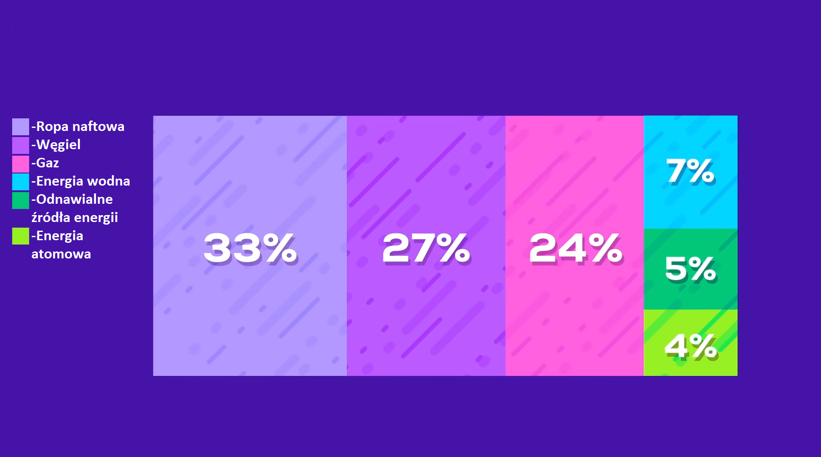
Wykres pochodzenia zużywanej przez nas energii

Slide 13
Źródła
1. https://www.europarl.europa.eu/news/pl/headlines/society/20190926STO62270/czym-jest-neutralnosc-emisyjna-i-jak-mozemy-ja-osiagnac-do-2050-r
2. https://ec.europa.eu/clima/policies/international/negotiations/paris_pl
3. https://urbanism.wordpress.com/2007/06/28/wielka-mapa-swiata/
4. https://www.cire.pl/pliki/2/sposobyredukcji.pdf
5. http://www.komel.katowice.pl/ZRODLA/FULL/117/ref_15.pdf
6. http://climatecake.pl/wp-content/uploads/2020/10/Ścieżki-redukcji-emisji-CO2-w-sektorze-transportu-w-PL-w-kontekście-Europejskiego-Zielonego-Ładu.pdf
7. https://ec.europa.eu/info/strategy/priorities-2019-2024/european-green-deal_pl
8.https://www.youtube.com/watch?v=EhAemz1v7dQ

Slide 14
Koniec
Dziękujemy za uwagę

